Slide 1
¿Cómo estás?

Slide 2
¿Cómo estás?

Slide 3
¡Estoy bien!

Slide 4
Estoy bien

Slide 5
Estoy Mal

Slide 7
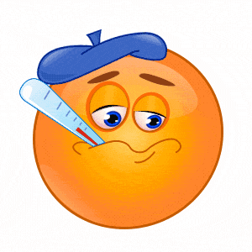
Estoy enfermo/A

Slide 8
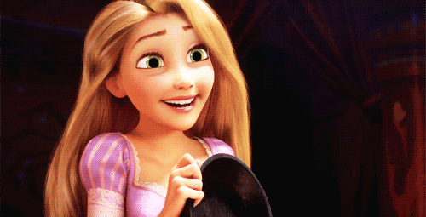
Estoy Feliz Estoy Feliz

Slide 9
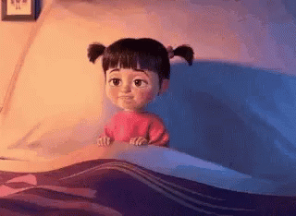
Estoy cansado/A

Slide 10
Mata mosca

Slide 11
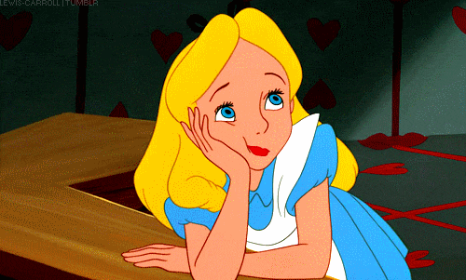
Estoy aburrido/A

Slide 12
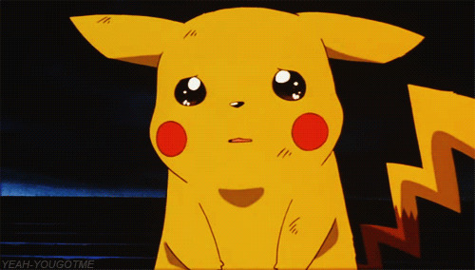
Estoy Triste

Slide 13
Estoy nervioso/a

Slide 14
Mata mosca

Slide 15
Aburrido/a
Enfermo/a
Triste
Nervioso/a
Cansado/a
Contento/a

